Slide 1
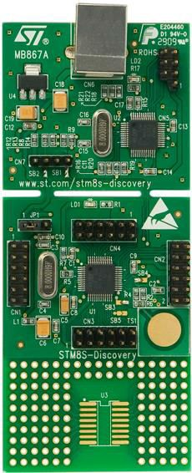
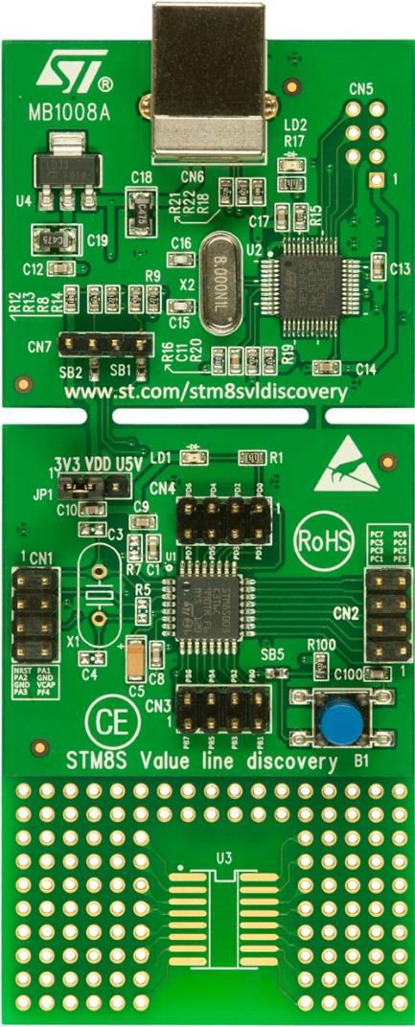
1
STM8SDISCOVERY
ou
STM8SVLDISCOVERY
Gravador Standalone

Slide 2
2
Características
O Stand Alone programmer tem as seguintes características:
Possibilidade de gravar até 48KB de codigo
Grava qualquer STM8, seja da linha STM8S, STM8L, STM8Ax
Não requer nenhum PC após sua configuração inicial

Slide 3
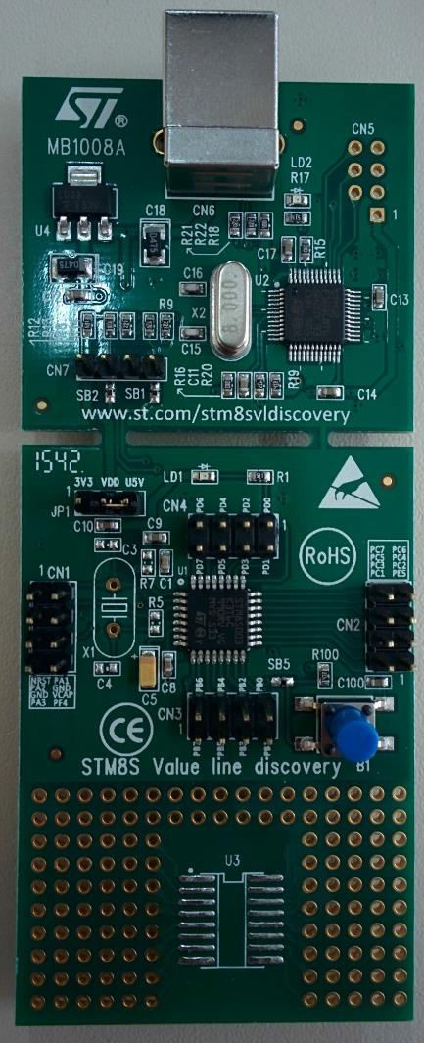
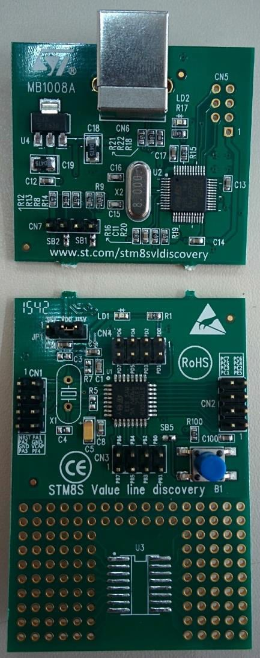
2
Preparando a placa
Desconecte as placas na área demarcada

Slide 4
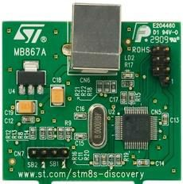
Preparando a placa
3
A placa de cima é o gravador que usaremos. E esses são os principais componentes dela:
Conector de gravação do ARM Cortex M3 da ST
ARM Cortex M3 da ST (chip gravador da placa)
Conector de gravação de STM8

Slide 5
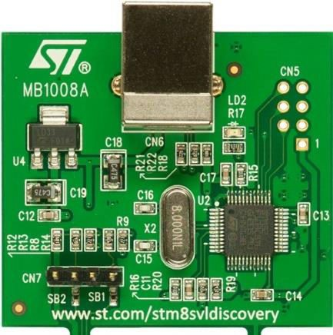
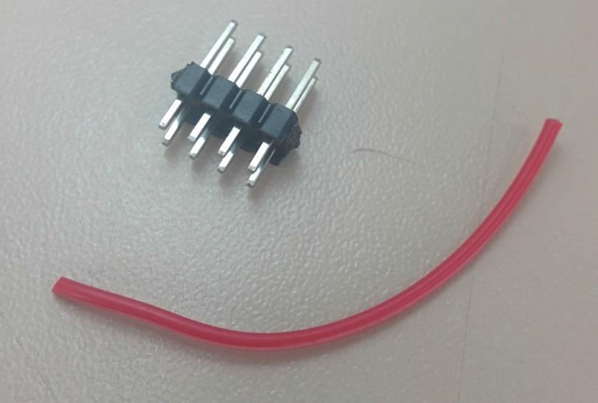
Preparando a placa
4
É necessário soldar o conector de gravação do ARM gravador, e para isso vamos preparar um conector especial:

Slide 6
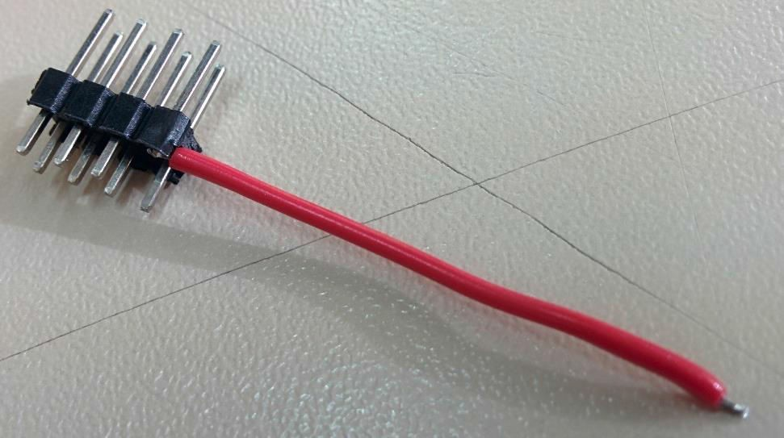
Preparando a placa
5
Vemos que ele tem 7 pinos, mas precisamos de um outro sinal (NRST) que não está nesse conector, então vamos cortar um pedaço do oitavo pino, e soldar um fio para fora, de maneira que o conector encaixe corretamente em CN5

Slide 7
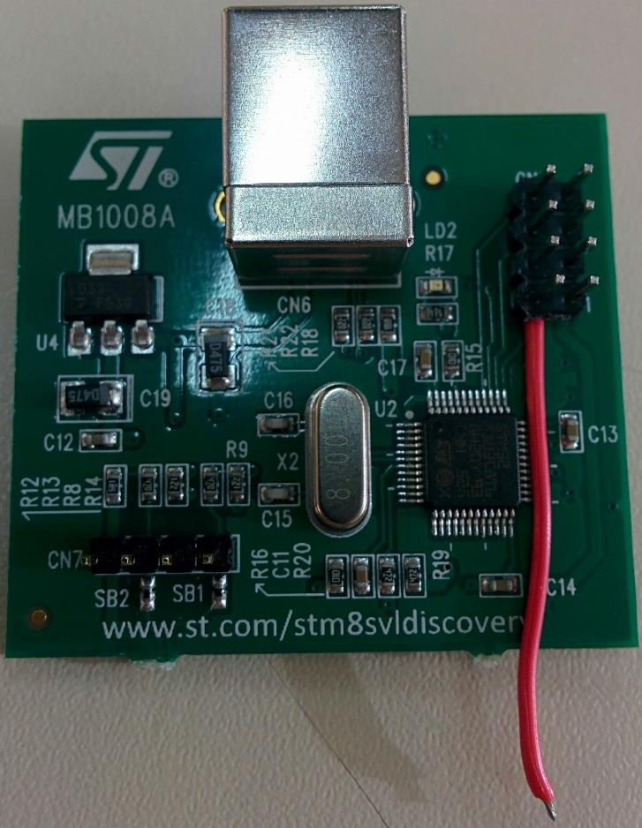

Preparando a placa
6
Solde o conector preparado em CN5, e agora vamos soldar o cabinho vermelho entre o resistor R16 e o capacitor C11 para termos o sinal de reset (NRST) do gravador.

Slide 8
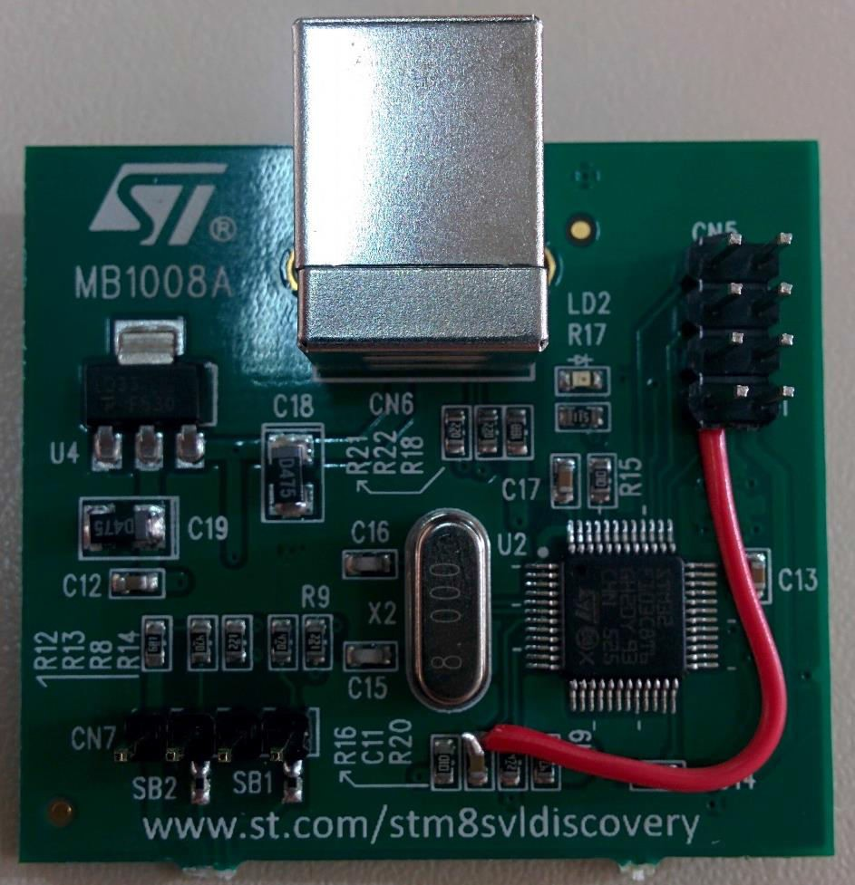
Preparando a placa
7
Agora temos o conector pronto para gravar o microcontrolador gravador da placa

Slide 9


Preparando a placa
8
Ainda é necessário fazer uma última modificação, e essa é diferente caso você tenha a placa STM8SDISCOVERY (com o micro STM8S105C6) ou a placa STM8SVLDISCOVERY (com o micro STM8S003K3)

Slide 10
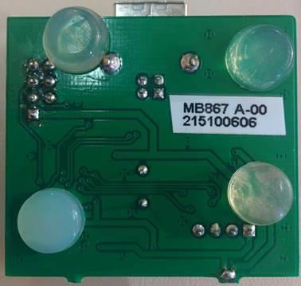
Preparando a placa STM8SDISCOVERY
9
Do outro lado da STM8SDISCOVERY (com o micro STM8S105C6), é necessário desgastar o verniz da placa nesses pontos (em amarelo) e curtocircuitar com solda:

Slide 11
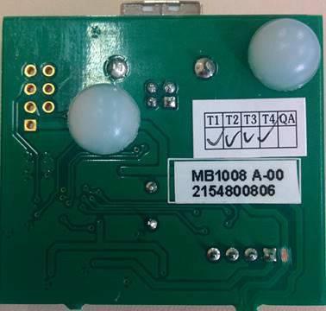
Preparando a placa STM8SVLDISCOVERY
10
Do outro lado da STM8SVLDISCOVERY (com o micro STM8S003K3), é necessário desgastar o verniz da placa nesses pontos (vermelho) e curtocircuitar com solda:

Slide 12
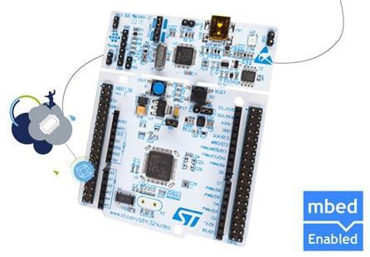
Conectando as placas
11
O chip gravador é um ARM Cortex M3, então precisamos de um gravador de ARM para gravá-lo com o Firmware que contém os binários do STM8, sugerimos as placas NUCLEO

Slide 13
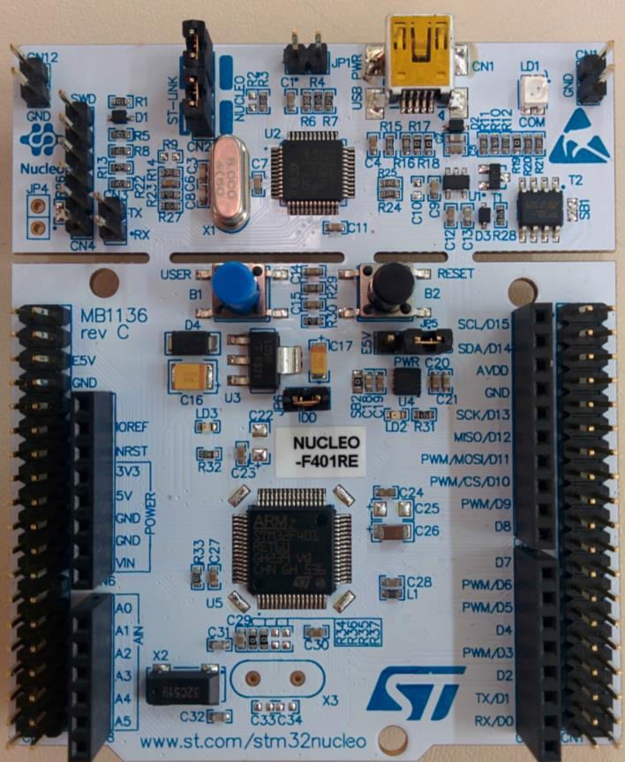
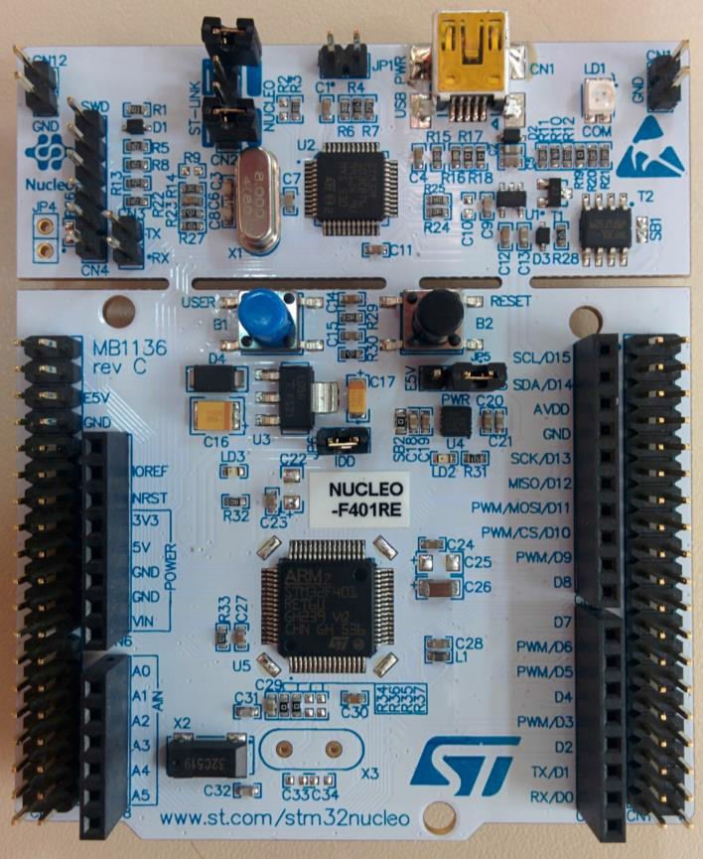
Conectando as placas
12
É necessário desconectar os Jumpers CN2 para habilitar o pinos CN4 para gravação da placa gravador Standalone

Slide 14
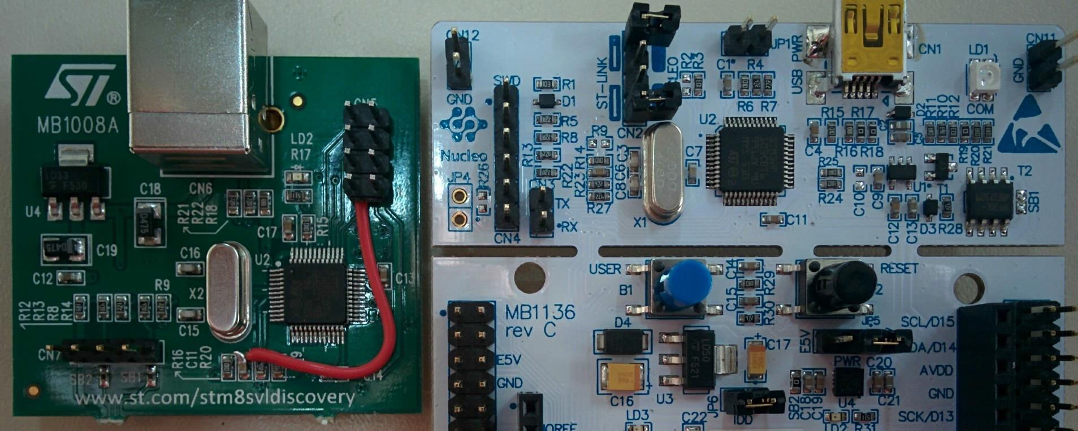
Conectando as placas
13
A conexão será feita entre o conector CN5 da placa Standalone com o conector gravador CN4 da placa NUCLEO

Slide 15
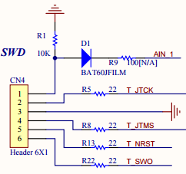
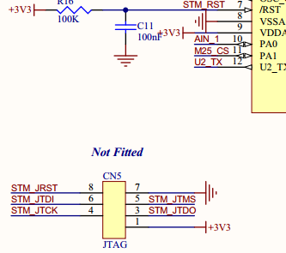
Conectando as placas
14
Seguindo os esquemáticos das placas, a partir dos pinos 1 a 6 do conector CN4, ficará como na próxima página

Slide 16
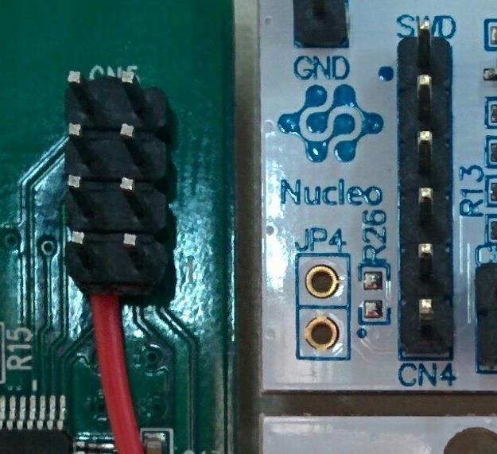


Conectando as placas
15
A conexão será feita entre o conector CN5 da placa Standalone com o conector gravador CN4 da placa NUCLEO
1
2
3
4
5
6
3
4
2 6
5 1

Slide 17
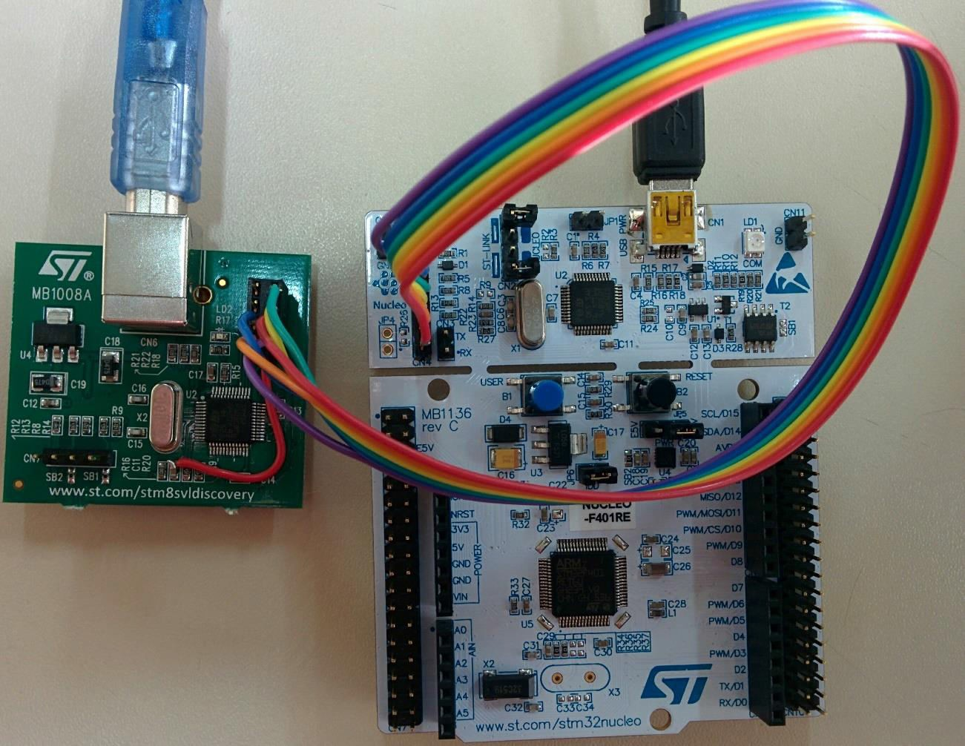
16
Conectando as placas
Conecte a NUCLEO ao PC e alimente a Standalone via USB

Slide 18

Gravando o chip do gravador
17
O pacote de do StandAlone.zip
tem a seguinte estrutura:
Conversor: Os hexadecimais para serem gravados no chip gravador
Documentação: esquemáticos das placas e datasheet do microcontrolador gravador
Libraries: Includes do projeto
Project: Projeto na IAR para ARM que incorpora o binário desejado ao protocolo SWIM que grava os STM8

Slide 19
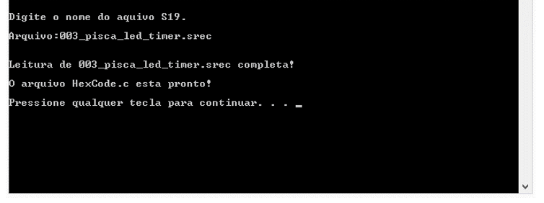
Gravando o chip do gravador
18
Entre na pasta “conversor” e cole seu arquivo “s19” ou srec
Rode o converter.exe e digite o nome do arquivo

Slide 20
Gravando o chip do gravador
19
Abra o IAR para ARM com o projeto da pasta Project e, no arquivo main.h, faça as configurações necessárias
/* ---------------------------- CONFIGURAÇÕES ------------------------------- */
/* Habilitar escrita na EEPROM
1 - Habilita a escrita do vetor EEPROMInit[EEP_SIZE] na EEPROM
0 - Não habilita escrita na EEPROM
*/
#define W_EEPs 1
/* Habilitar Proteção de leitura (Read Out Protection)
1 - Protege a memória FLASH contra leitura
0 - Não protege a FLASH contra leitura
*/
#define ATIVAR_ROP 0
/* Família de microcontrolador utilizado
Descomente a linha que contém a família do microcontrolador a ser
*/
#define STM8S001_TM8S003_STM8S103_STM8S903
//#define STM8S005_STM8S105_STM8S207_STM8S208
gravado
/* -------------------------------------------------------------------------- */

Slide 21
Gravando os STM8
20
Compile o projeto e grave o micro já com a placa com o STM8 a ser gravado
A placa vai ligar o LED vermelho da placa durante a gravação e desligar assim que a gravação for concluída
É necessário dar um Reset no gravador para que inicie uma nova gravação para outras placas STM8

